Slide 1
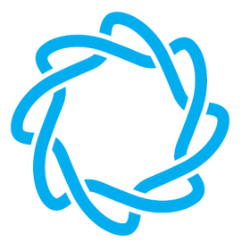
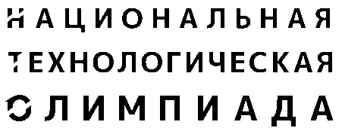
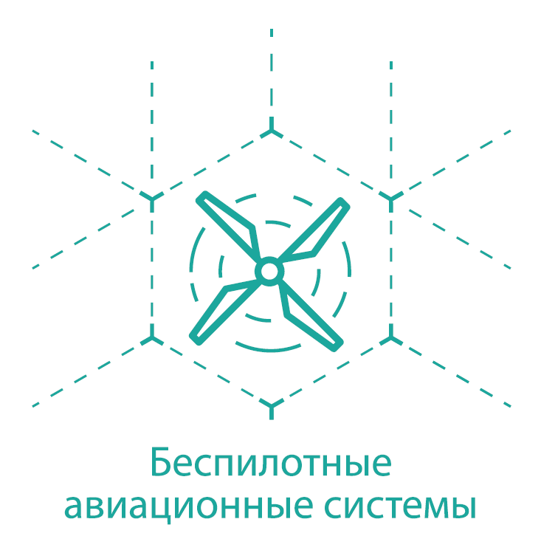
Задача №4 Разработка системы автопилота
Разработчик задачи:
Отдел Автоматизации Экспериментов института №3 МАИ

Slide 2
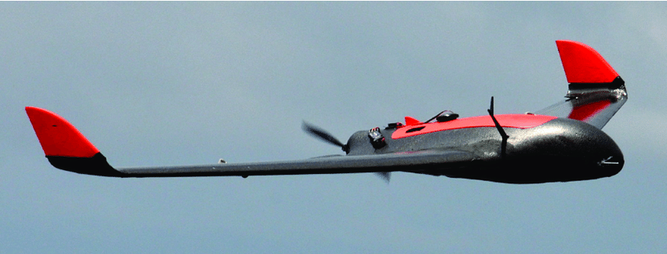
Описание задачи
Задача №4 – Описание задачи
Одной из базовых функций, реализуемых БЛА, является автономный полёт по заданной траектории. Для осуществления такого полёта разрабатываются специальные системы автоматического управления, способные регулировать все параметры навигации БЛА в зависимости от его положения относительно заданной траектории.
2/10

Slide 3
Постановка задачи и критерии оценки
Задача №4 – Постановка задачи
Формулировка задачи:
Разработайте программу, реализующую автоматическое управление углом крена и тангажа БЛА для осуществления его движения по заданной траектории. Траектория движения формируется участниками команды произвольным образом с целью пролёта БЛА по расположенным в симуляторе путевым точкам.
Входные данные: Координаты путевых точек, система автоматического управления БЛА (кроме регуляторов в каналах крена и тангажа); навигационные параметры БЛА в каждый момент времени (координаты и углы ориентации).
Выходные данные: Программа на Arduino, реализующая автономный полёт БЛА по заданным путевым точкам.
Критерий оценивания:
В симуляторе расположены 20 путевых точек в виде сфер диаметром 15 м. Оценивается количество пройденных БЛА путевых точек.
За каждую пройденную путевую точку начисляется 0.5 балла.
Время полёта БЛА не должно превышать 6 минут.
Итоговый результат всегда округляется в большую сторону.
Правильный ответ на вопрос по теории прибавляет 1 балл (всего 2 вопроса).
Время на выполнение без учёта тестовых вопросов = 135 мин
3/10

Slide 4
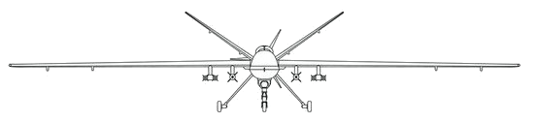
Управление разворотом БЛА
Задача №4 – Теоретическая справка
Система сил при полёте с креном на постоянной высоте
Угловая скорость разворота по курсу при полёта БЛА с постоянной скоростью V на постоянной высоте H и при малом угле крена γ определяется соотношением:
=
При этом мгновенный радиус разворота может быть рассчитан как:
4/10

Slide 5
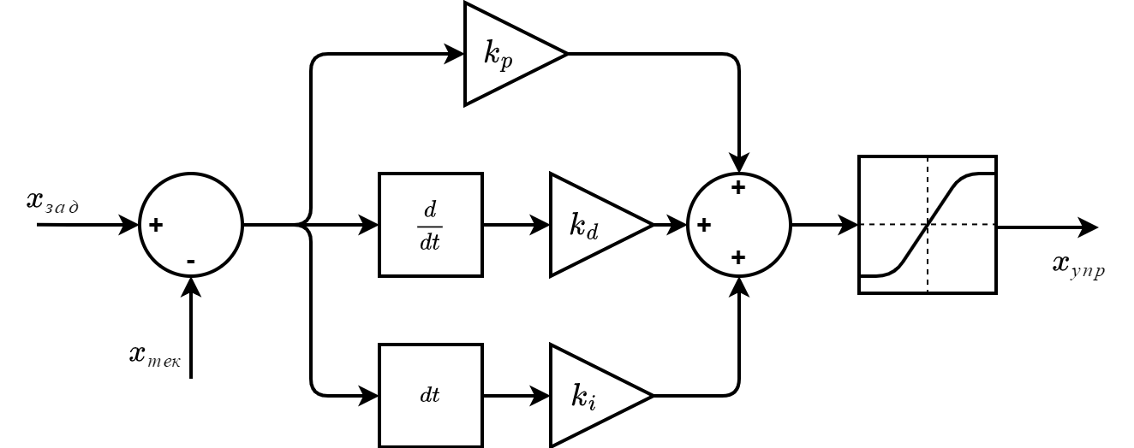
ПИД регулятор для управления БЛА
Задача №4 – Теоретическая справка
Пропорциональный коэффициент усиления
Дифференциальный коэффициент усиления
Заданное значение регулируемой величины
Управляющая команда для БЛА
Блок насыщения, ограничивающий минимальное и максимальное значение величины
Текущее значение регулируемой величины
Интегральный коэффициент усиления
5/10

Slide 6
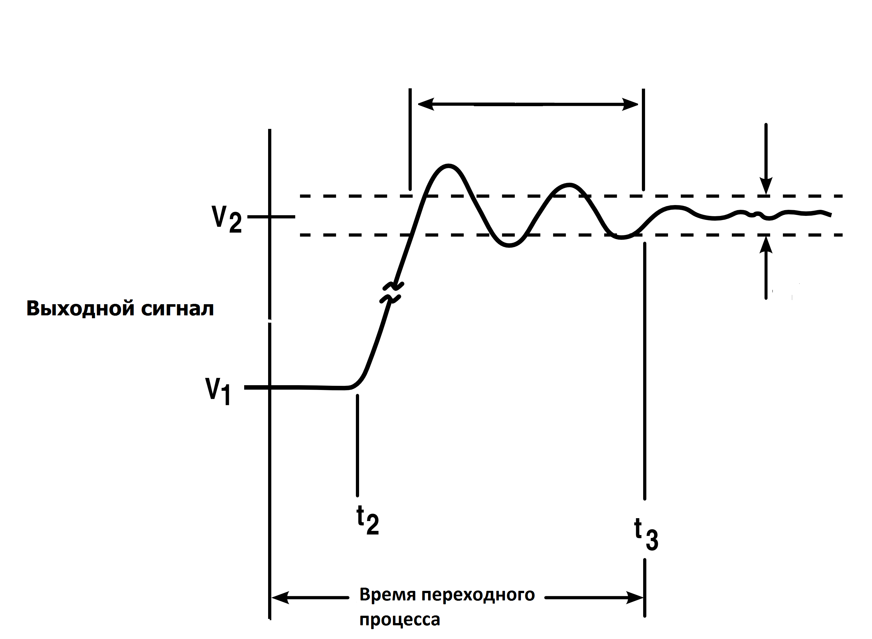
Качество переходного процесса
Задача №4 – Теоретическая справка
Перерегулирование переходного процесса приводит к отклонению выходного сигнала от желаемой величины, обычно оно вызвано слишком сильным пропорциональным звеном регулятора.
Время затухания – зависит от колебательности системы и величины дифференциального звена регулятора.
Точность переходного процесса, а также установившееся значение ошибки зависят от принятой трубки точности и величины интегрального звена регулятора.
Перерегулирование
Точность переходного процесса (трубка точности)
Время затухания
6/10

Slide 7
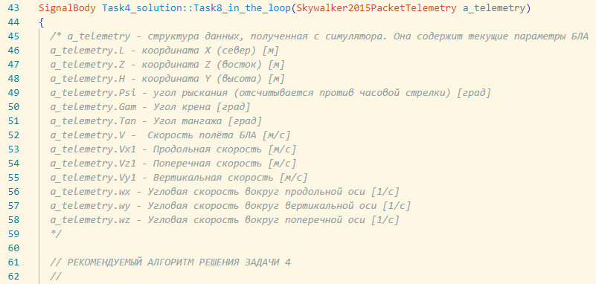
Шаблон программы САУ БЛА
Задача №4 – Теоретическая справка
Алгоритмы системы автоматического управления должны быть размещены в файле task4.cpp.
Функция init() вызывается только один раз при запуске программы.
Функция Task8_in_the_loop() вызывается после функции init() в бесконечном цикле с частотой 100 Гц.
Обратите внимание, что углы поворота БЛА по тангажу не должны превышать 20 градусов; а углы поворота по крену не должны превышать 30 градусов.
7/10

Slide 8
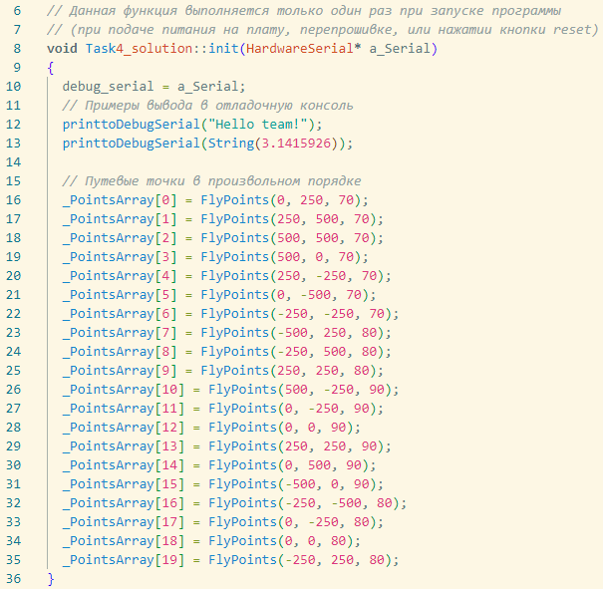
Координаты путевых точек
Задача №4 – Теоретическая справка
Координаты путевых точек и порядок их облёта содержатся в функции init().
Вы можете редактировать траекторию полёта по своему усмотрению (добавлять/изменять путевые точки).
При добавлении свыше 20 точек не забудьте поменять размер соответствующего массива в файле task4.h.
Для предотвращения сбоев в работе симулятора не рекомендуется редактирование каких-либо файлов программы кроме task4.cpp и task4.h.
8/10

Slide 9
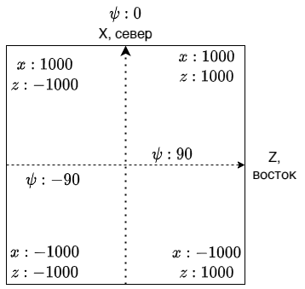
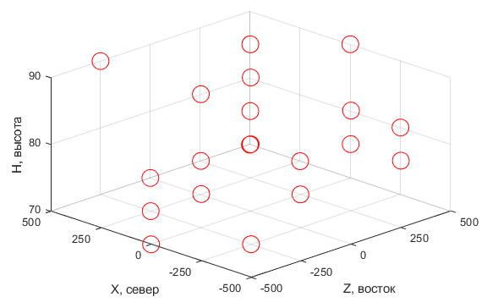
Система координат в симуляторе
Задача №4 – Теоретическая справка
Размер карты 2 на 2 км. Начало координат – в центре карты. Выход за границы карты запрещён.
Положительное направление разворота по углу курса – по часовой стрелке.
Начальное местоположение БЛА: 0, 0 м. Высота 60 м.
Угол курса: 0 град (БЛА летит на север).
9/10

Slide 10
Алгоритм решения
Задача №4 – Декомпозиция задачи
Выбрать структуру законов управления в каналах крена и тангажа.
Определить необходимые значения угла курса и высоты для достижения следующей путевой точки.
Выбрать траекторию движения БЛА (последовательность путевых точек) с учётом заданного ограничения по времени.
Отработать разработанный алгоритм на симуляторе.
Проанализировать полученный результат и доработать алгоритмы управления.
10/10

